Slide 1
Elvi lvb 2025: método
1. Descubrimos el dosier y nos fijamos en…
Los títulos
Los periódicos
Las fechas
Las instrucciones

Slide 2
Elvi lvb 2025: método
1. Descubrimos el dosier y nos fijamos en…
Los títulos
Ya sabemos que el dosier trata de ….

Slide 3
Elvi lvb 2025
1. Descubrimos el dosier y nos fijamos en…
Los periódicos
¿Linea editorial? ¿Periódico nacional? ¿Extranjero?

Slide 4
Elvi lvb 2025
1. Descubrimos el dosier y nos fijamos en…
Las fechas
¿Tienen un significado?

Slide 5
12 de Octubre

Slide 6
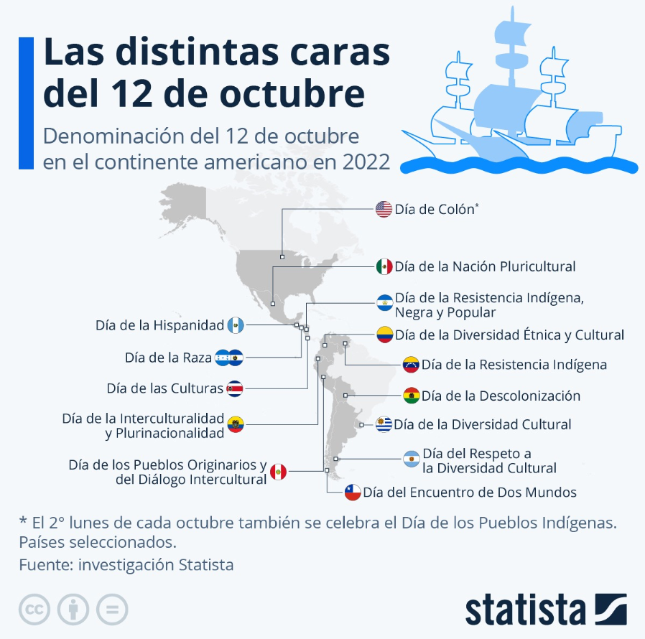
¿dia de la hispanidad?

Slide 7

¿Una fiesta?

Slide 8
Elvi lvb 2025
1. Descubrimos el dosier y nos fijamos en…
Los títulos
Averiguar que entendemos los términos « hispanidad » - « leyenda negra »
Area concernida: ¿España? ¿América Latina?

Slide 9
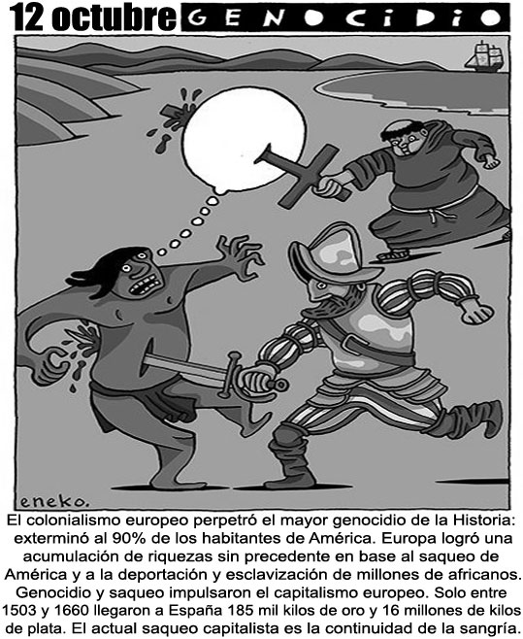
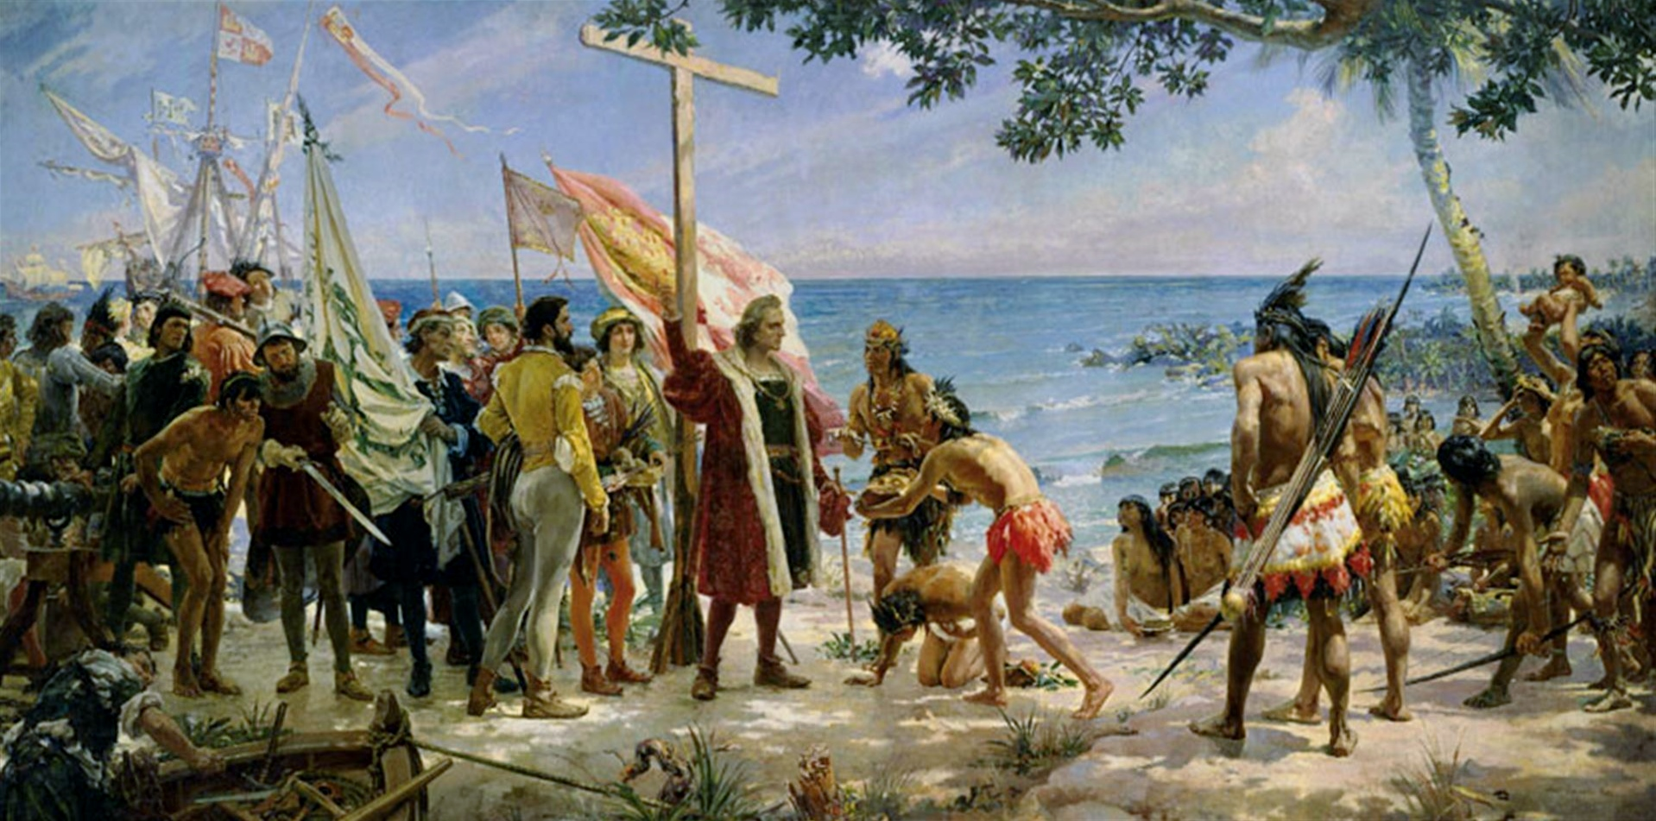
Una historia, dos lecturas, dos leyendas
El diccionario de la RAE dice que leyenda es: “Relación de sucesos que tienen más de maravillosos o tradicionales que históricos o verdaderos”.
Leyenda negra
Leyenda rosa

Slide 10
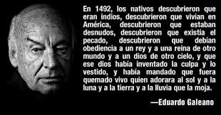
¿un descubrimiento?

Slide 11
Elvi lvb 2025
1. Descubrimos el dosier y nos fijamos en…
Las instrucciones.
¿Palabras claves? ¿Qué implican?
Definimos los términos
Pensamos en vocabulario y conectores

Slide 12
Acerca del documento 3
https://www.youtube.com/watch?v=6DiBDUOt8wQ
¿Qué pasó?
¿Cómo reaccionó el Rey?
https://www.youtube.com/watch?v=qyhW-l0wbtU
¿Cómo reacciona la clase política?
¿Qué opina la gente?
¿Qué opinas tú?

Slide 13
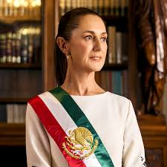
Acerca del documento 3

Slide 14
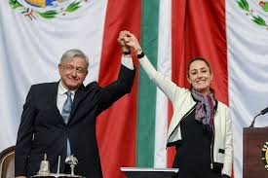

Slide 15
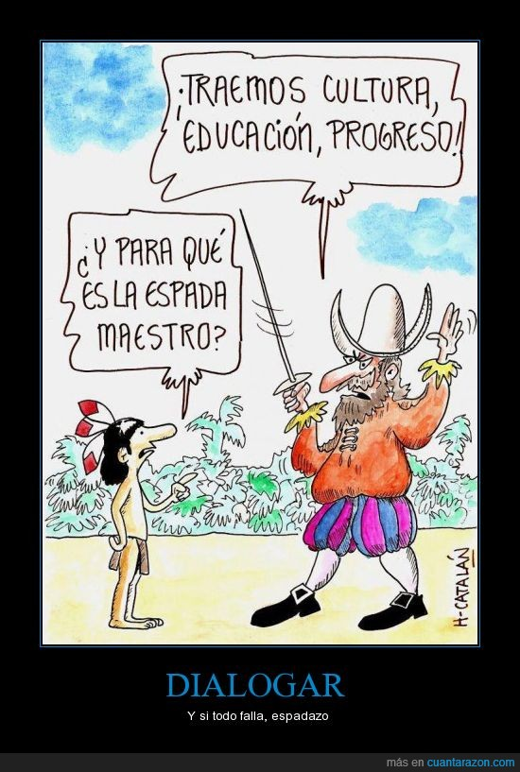
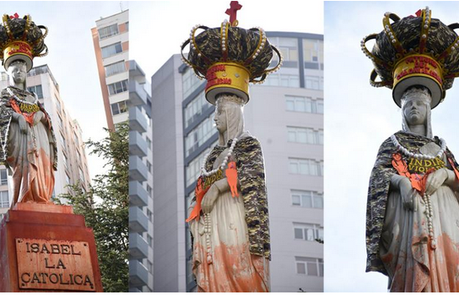
Estatua vandalizada en La Paz, El Deber, 12 de octubre de 2024

Slide 16
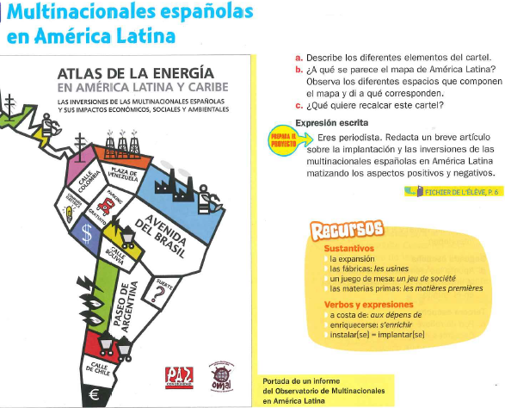
¿Un nuevo colonialismo?

